Slide 1



Evaluación de medio término y actualización del Plan Estratégico Nacional Multisectorial al VIH e ITS 2022-2026
San Salvador, febrero 2024

Slide 2
Objetivos
General:
Armonizar el Plan con el marco de implementación y marcos conductor más reciente, para fortalecer la respuesta sostenible al VIH en el Sistema Nacional Integrado de Salud de El Salvador.

Slide 3

Objetivos
Específicos:
Examinar el cumplimiento de los objetivos y metas del PENM 2022-2026.
Armonizar la sustentación teórica, objetivos y metas de acuerdo con los avances mundiales y regionales en la materia de VIH y Derechos Humanos.
Analizar si el diseño del Plan se ha ajustado a la estructura disponible para asegurar su implementación.
Identificar y evaluar las acciones que puedan facilitar el alcance de los objetivos y metas del Plan.

Slide 4

Metodología de evaluación y actualización

Slide 5
Qué hemos realizado
Lista de chequeo
Evaluación por áreas del contenido y armonización del PENM con las metas y recomendaciones globales
Actualización
Marcos:
Demográfico
Epidemiológico
Implementación
Internacional
Consulta
5 Talleres
Acciones priorizadas SC
Encuesta de percepción

Slide 6
Áreas evaluadas
Lista de verificación y lista de referencia para el desarrollo y revisión del PEN
(ONUSIDA, 2023)
N (281 Ítems)

Slide 7
Principales brechas
Marco epidemiológico
95-95-95
Estimaciones
Marco de implementación
Ley y reglamento
Descentralización
Marcos internacionales conductores
30 – 80 – 60 Participación de la comunidad
10 – 10 – 10 DDHH
Continuo de atención
Continuo de prevención
Datos ITS, ENT, CA Cérvico Uterino
Ampliación de estrategias
90 – 70 – 90 Eliminación del cáncer cervicouterino
Notes:
Más del 50% de las personas en fase avanzada al momento del diagnóstico.
Brechas del continuo en la atención (Spectrum cascada 2022), siendo brechas significativas de 1 793 personas en el diagnóstico, 5 647 en el acceso a TAR, y 5 639 en la consecución de la supresión viral.
Estimaciones de prevalencias y tamaño de población datan de 2016 y 2014.
HSH solo el 59% conoce su estado serológico respecto al VIH, un 36% está recibiendo TAR y apenas un 29%
MT 36% está recibiendo TAR y apenas un 29% ha alcanzado supresión viral (CV).
TS solo el 10% de las trabajadoras sexuales con VIH están diagnosticadas, el 6% reciben TAR y solo el 5% han logrado supresión viral. * notar que no concuerda con datos VICITS
Se identificaron Brechas cascada de prevención de las PC
2,104 HSH sin diagnosticar, con una prevalencia remanente de 3.8%.
MT 122 aún sin diagnosticar., con una prevalencia remanente del 6.6%..
Brecha de información de ITS, ENT, Cancer Cervico uterino y VIH

Slide 8
Herramienta de evaluación

Slide 9
Acciones identificadas
Fuente | N.º de acciones
Priorización OSC | 53
PENM 2022-2026 | 333
Taller OPS | 120
Talleres de consulta | 62
Total | 568

Slide 10
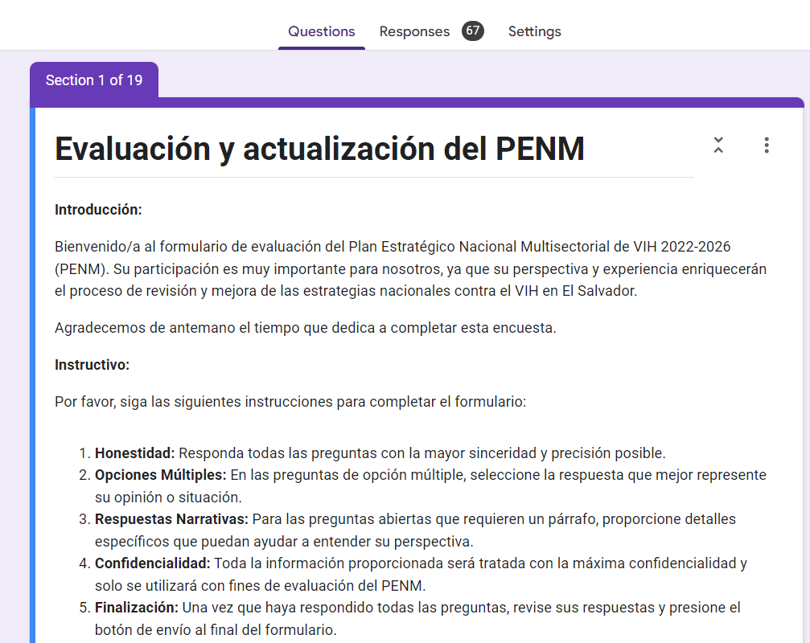
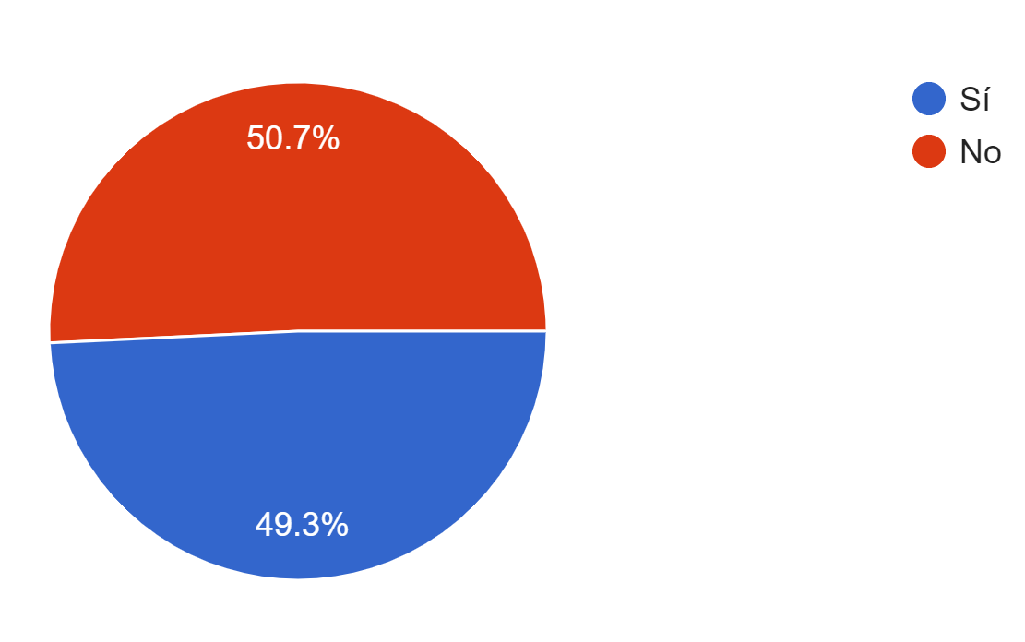
Encuesta de percepción
Formulario WEB
¿Conoce el PENM 2022-2026?

Slide 11
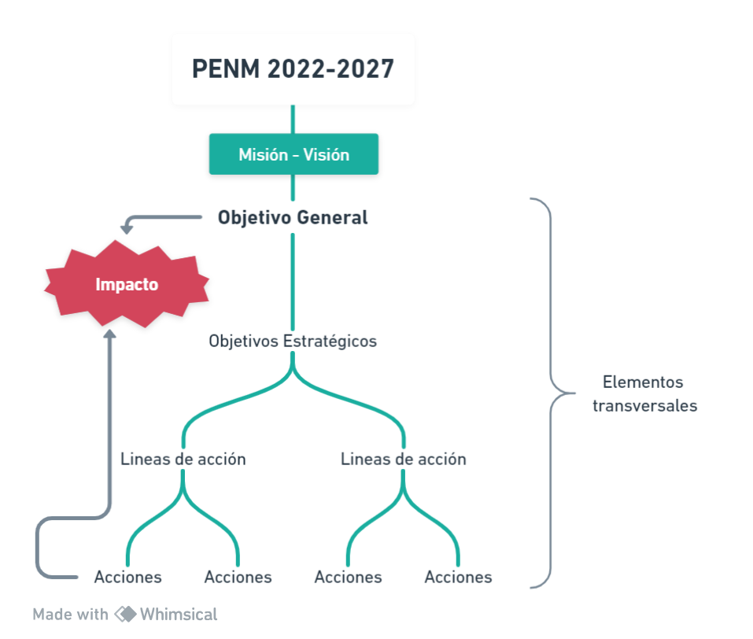
Propuesta de restructuración del Plan estratégico

Slide 12

Lo que está pendiente:
Aspectos de marco contextual pendientes de actualizar
Priorización de actividades e indicadores
Sistematización dentro del marco modular del FM
Identificación de líneas base
Costeo del PENM

